Slide 1


纯免费PPT即点即下载，无注册、无套路
http://gitppt.com
不信你试试（狗头）
布奇情商故事系列
糟了，白云要掉下来了
——乐观情绪
乐观是指在面临困难时，具有愉快而充满信心的状态，是一种积极的生活态度。乐观的人能看到事情积极的一面，即使遇到让人沮丧的事情，也能够微笑面对，期待更有利的结果。
心理学实验证明，正常情况下，孩子在4岁时就具备了面临困难培养乐观品质的条件，他们能够靠想象力和对未来的展望，忍受当前的不适应；能够听得懂和相信大人的劝告，进而调整自己的需要，等等。所以，4－5岁是培养孩子乐观品质的最佳时期。
在故事里，大象和小兔子，小蚂蚁们看到天上一片又厚又大的白云，他们真担心白云掉下来会砸疼他们的脑袋。布奇的乐观情绪不仅帮助他们克服了担忧，还有了新的期待。可是，白云是不会掉下来的，当他们的希望落空时，布奇又会怎样帮助他们呢？
乐观是可以在生活中培养的。首先，家长在遭遇困难时是否能乐观面对，这对培养孩子的乐观品质至关重要。其次，在孩子遭遇困难时，家长应该鼓励孩子坚持到底，并提供必要的帮助，训练孩子应对挫折的技能，让孩子体验到经过努力克服困难带来的成就感。在这个过程中，乐观的品质会自然而然地建立起来。
当孩子学会用乐观积极的心态面对待生活时，他/她的未来也会充满阳光。

Slide 2
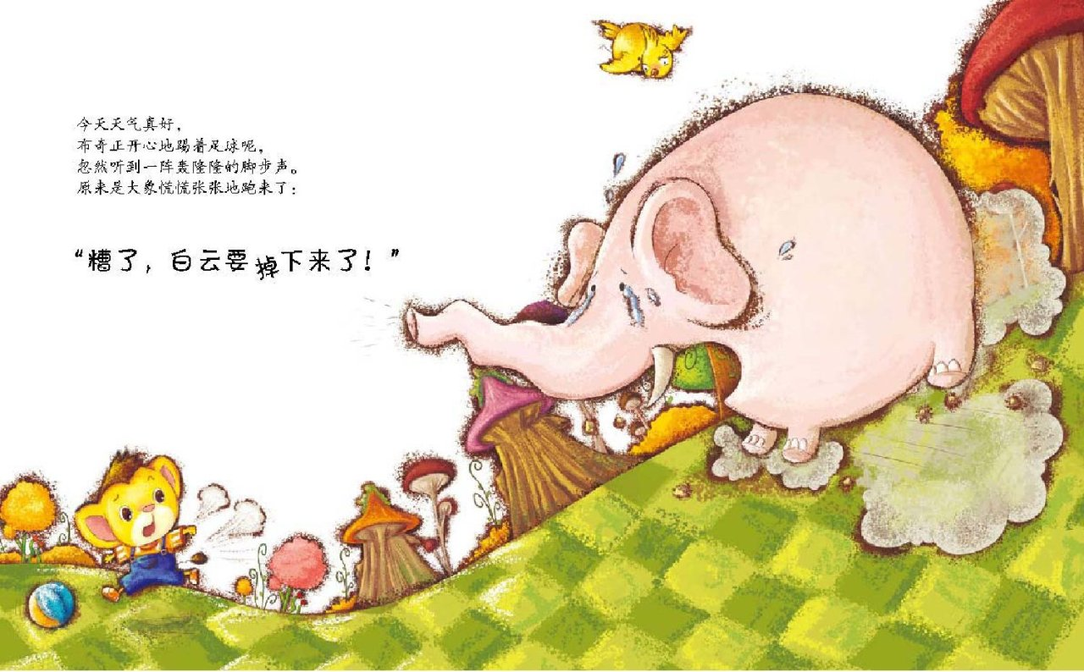
纯免费PPT即点即下载，无注册、无套路
http://gitppt.com
不信你试试（狗头）
今天天气真好，布奇正开心地踢着足球呢，
忽然听到一阵轰隆隆的脚步声。
原来是大象慌慌张张地跑来了：
“糟了，白云要掉下来了！”

Slide 3
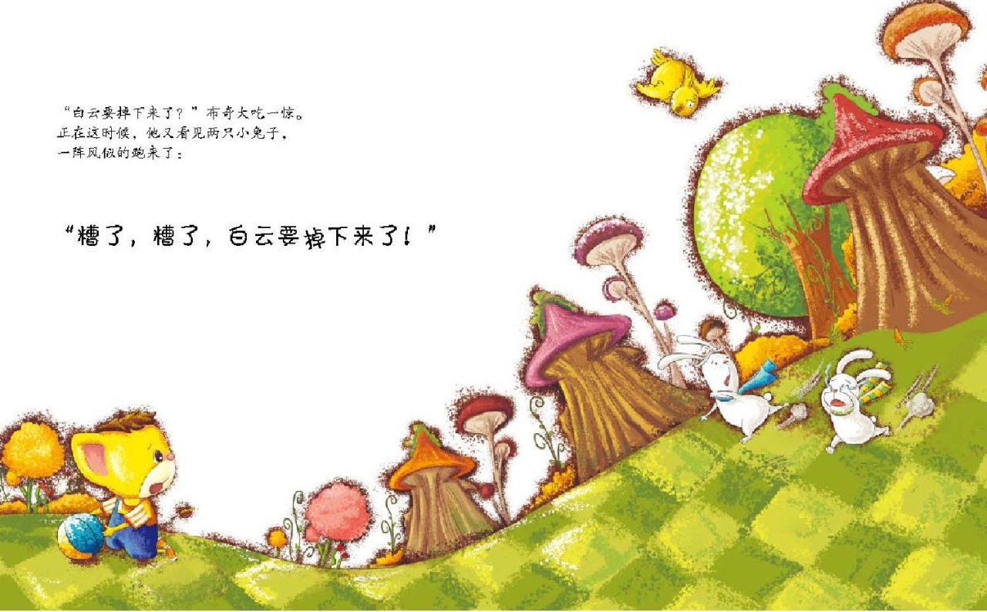
纯免费PPT即点即下载，无注册、无套路
http://gitppt.com
不信你试试（狗头）
“白云要掉下来了？”布奇大吃一惊。
正在这时候，他又看见两只小兔子，
一阵风似的跑来了：
“糟了，糟了，白云要掉下来了！”

Slide 4
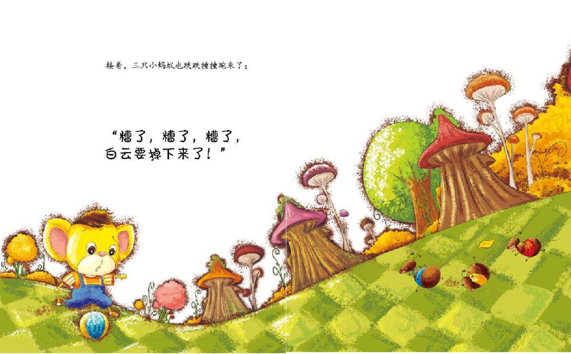
纯免费PPT即点即下载，无注册、无套路
http://gitppt.com
不信你试试（狗头）
接着，三只小蚂蚁也跌跌撞撞跑来了：
“糟了，糟了，糟了，
白云要掉下来了！”

Slide 5
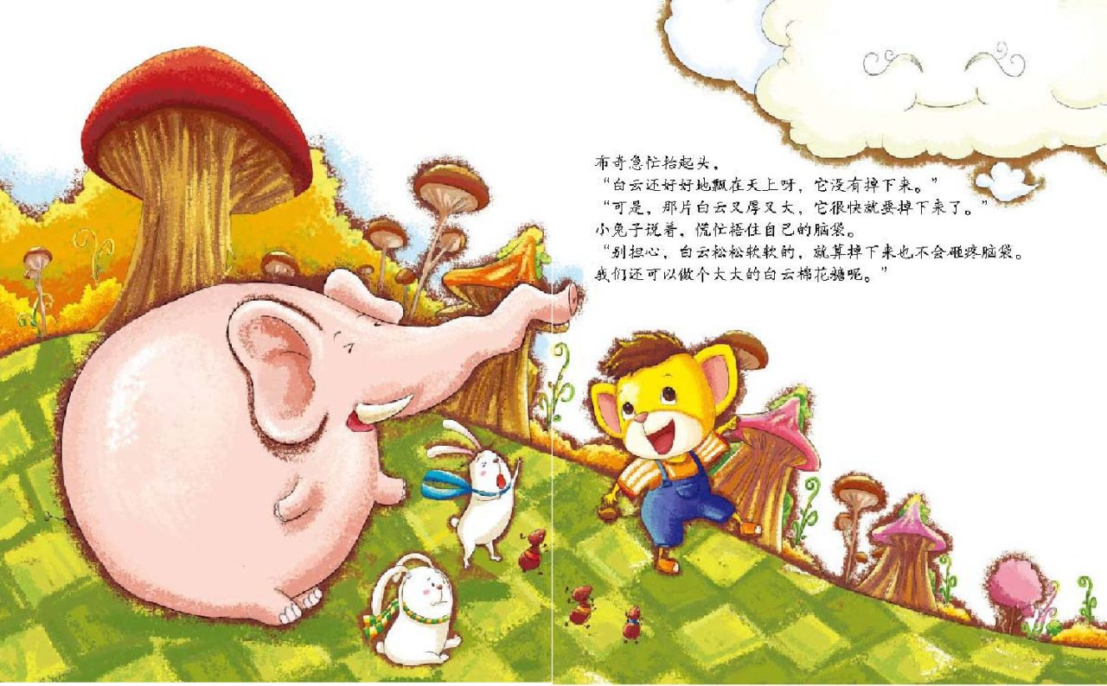
纯免费PPT即点即下载，无注册、无套路
http://gitppt.com
不信你试试（狗头）
PPT模板：www.1ppt.com/moban/ PPT素材：www.1ppt.com/sucai/
PPT背景：www.1ppt.com/beijing/ PPT图表：www.1ppt.com/tubiao/
PPT下载：www.1ppt.com/xiazai/ PPT教程： www.1ppt.com/powerpoint/
资料下载：www.1ppt.com/ziliao/ 范文下载：www.1ppt.com/fanwen/
试卷下载：www.1ppt.com/shiti/ 教案下载：www.1ppt.com/jiaoan/
PPT论坛：www.1ppt.cn PPT课件：www.1ppt.com/kejian/
语文课件：www.1ppt.com/kejian/yuwen/ 数学课件：www.1ppt.com/kejian/shuxue/
英语课件：www.1ppt.com/kejian/yingyu/ 美术课件：www.1ppt.com/kejian/meishu/
科学课件：www.1ppt.com/kejian/kexue/ 物理课件：www.1ppt.com/kejian/wuli/
化学课件：www.1ppt.com/kejian/huaxue/ 生物课件：www.1ppt.com/kejian/shengwu/
地理课件：www.1ppt.com/kejian/dili/ 历史课件：www.1ppt.com/kejian/lishi/
布奇急忙抬起头，“白云还好好地飘在天上呀，它没有掉下来。”
“可是，那片白云又厚又大，它很快就要掉下来了。”
小兔子说着，慌忙捂住自己的脑袋。
“别担心，白云松松软软的，就算掉下来也不会砸疼脑袋。
我们还可以做个大大的白云棉花糖呢。”

Slide 6
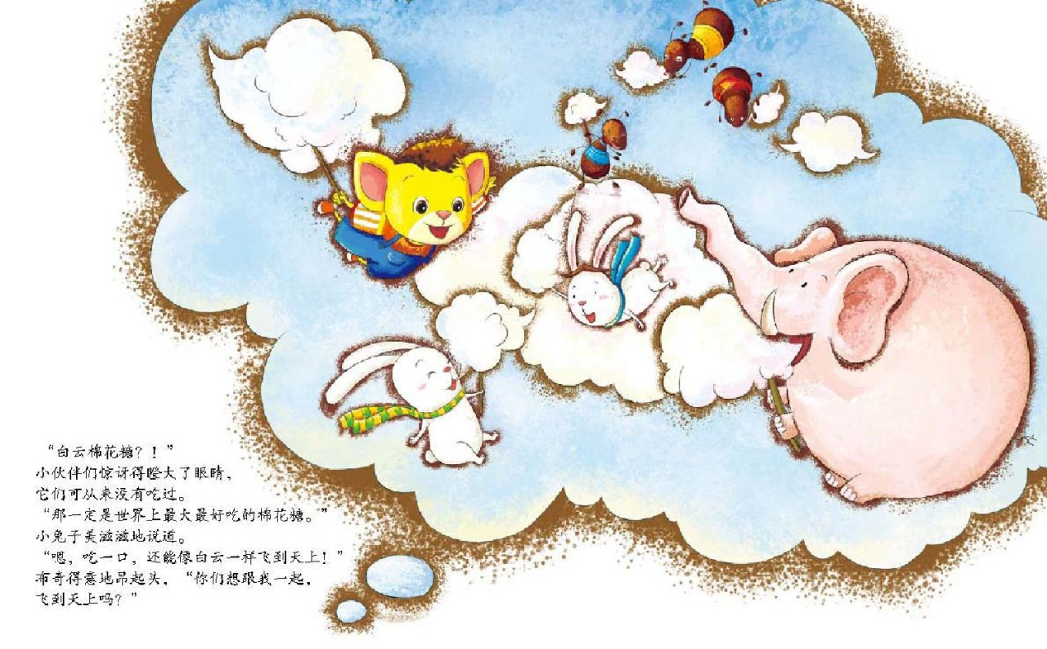
纯免费PPT即点即下载，无注册、无套路
http://gitppt.com
不信你试试（狗头）
“白云棉花糖？！”
小伙伴们惊讶得瞪大了眼睛，它们可从来没有吃过。
“那一定是世界上最大最好吃的棉花糖。”
小兔子美滋滋地说道。
“嗯，吃一口，还能像白云一样飞到天上！”
布奇得意地昂起头，“你们想跟我一起，飞到天上吗？”
Notes:
PPT模板：www.1ppt.com/moban/ PPT素材：www.1ppt.com/sucai/
PPT背景：www.1ppt.com/beijing/ PPT图表：www.1ppt.com/tubiao/
PPT下载：www.1ppt.com/xiazai/ PPT教程： www.1ppt.com/powerpoint/
资料下载：www.1ppt.com/ziliao/ 范文下载：www.1ppt.com/fanwen/
试卷下载：www.1ppt.com/shiti/ 教案下载：www.1ppt.com/jiaoan/
PPT论坛：www.1ppt.cn PPT课件：www.1ppt.com/kejian/
语文课件：www.1ppt.com/kejian/yuwen/ 数学课件：www.1ppt.com/kejian/shuxue/
英语课件：www.1ppt.com/kejian/yingyu/ 美术课件：www.1ppt.com/kejian/meishu/
科学课件：www.1ppt.com/kejian/kexue/ 物理课件：www.1ppt.com/kejian/wuli/
化学课件：www.1ppt.com/kejian/huaxue/ 生物课件：www.1ppt.com/kejian/shengwu/
地理课件：www.1ppt.com/kejian/dili/ 历史课件：www.1ppt.com/kejian/lishi/

Slide 7
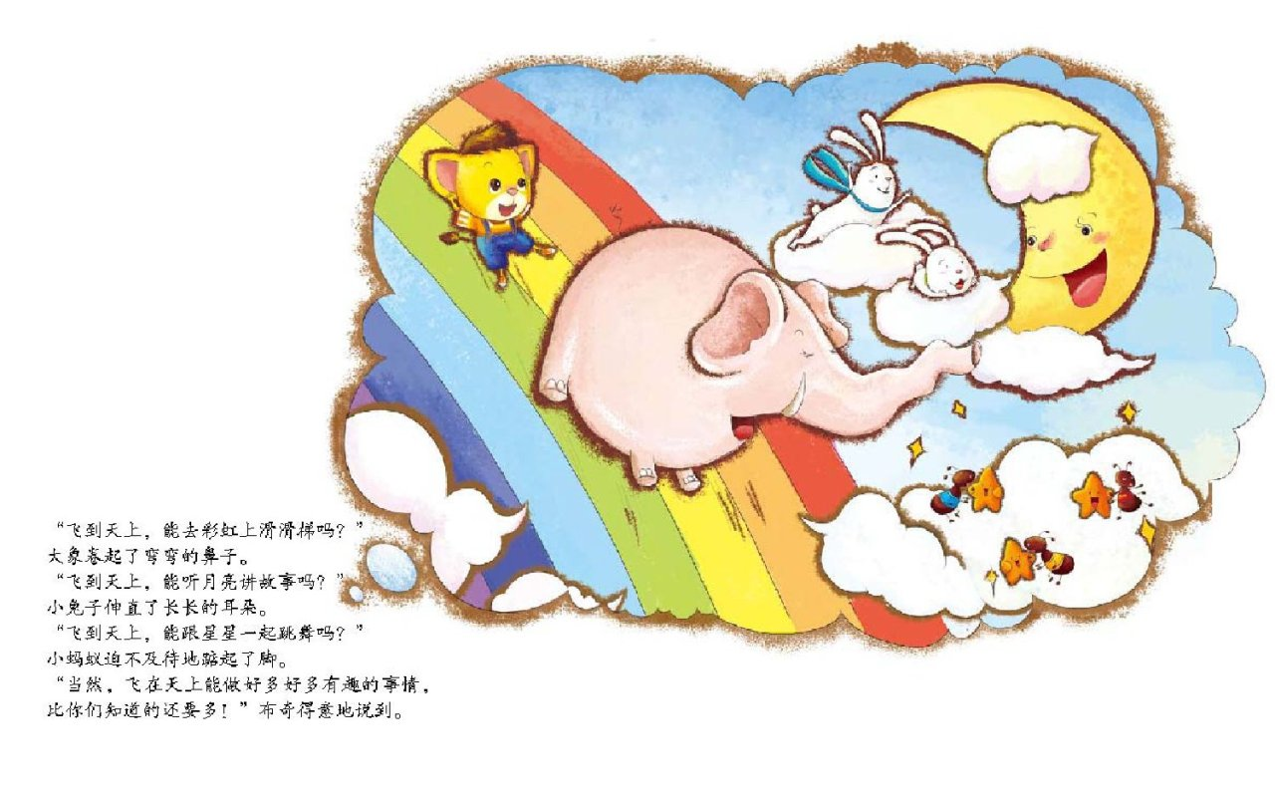
纯免费PPT即点即下载，无注册、无套路
http://gitppt.com
不信你试试（狗头）
“飞到天上，能去彩虹上滑滑梯吗？”大象卷起了弯弯的鼻子。
“飞到天上，能听月亮讲故事吗？”小兔子伸直了长长的耳朵。
“飞到天上，能跟星星一起跳舞吗？”小蚂蚁迫不及待地踮起了脚。
“当然，飞在天上能做好多好多有趣的事情，
比你们知道的还要多！”布奇得意地说到。

Slide 8

纯免费PPT即点即下载，无注册、无套路
http://gitppt.com
不信你试试（狗头）
大象和小兔子、小蚂蚁们一听，高兴坏了，“就是嘛，白云掉下来也没什么可担心的，
原来是件有趣的事儿。“它们再也等不及了，跑到草地的最高处，
使劲喊起来， “白云白云快掉下来吧。”
果真，几片大大的白云，从天边慢悠悠地飘来了。

Slide 9
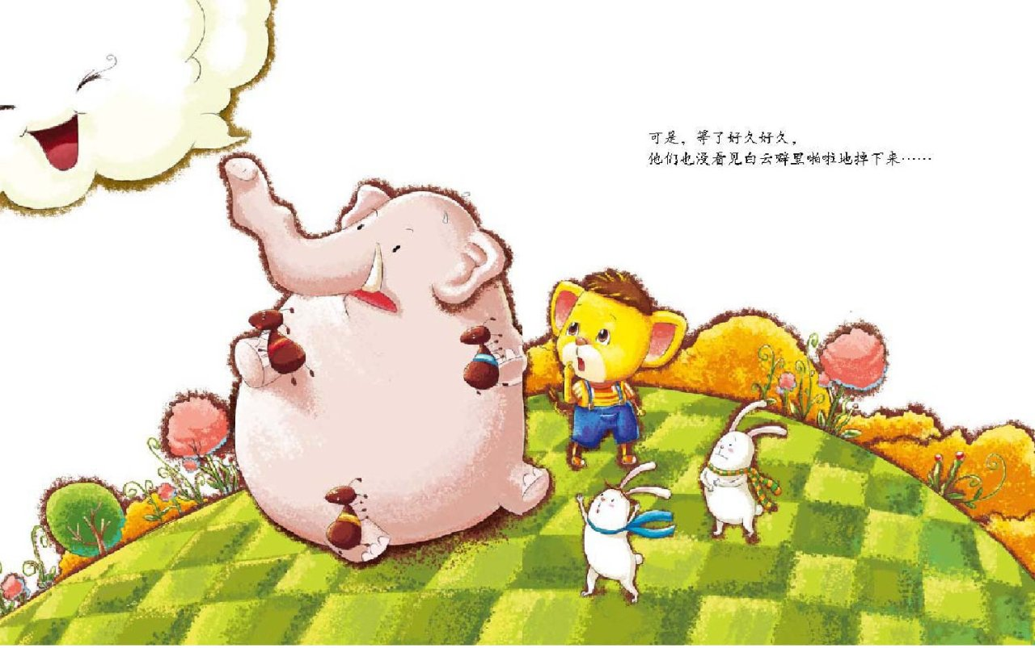
纯免费PPT即点即下载，无注册、无套路
http://gitppt.com
不信你试试（狗头）
可是，等了好久好久，
他们也没看见白云噼里啪啦地掉下来⋯⋯

Slide 10
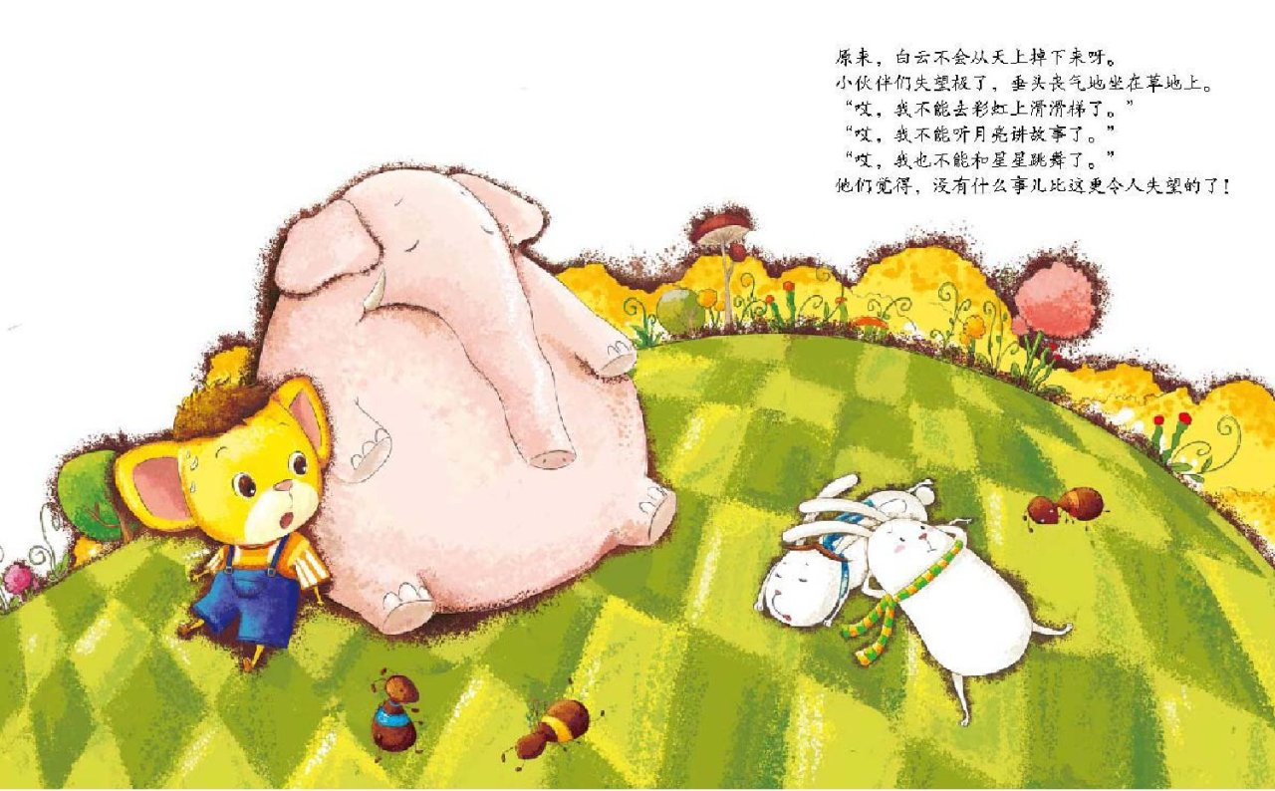
纯免费PPT即点即下载，无注册、无套路
http://gitppt.com
不信你试试（狗头）
原来，白云不会从天上掉下来呀。小伙伴们失望极了，垂头丧气地坐在草地上。
“哎，我不能去彩虹上滑滑梯了。”
“哎，我不能听月亮讲故事了。”
“哎，我也不能和星星跳舞了。”
他们觉得，没有什么事儿比这更令人失望的了！

Slide 11
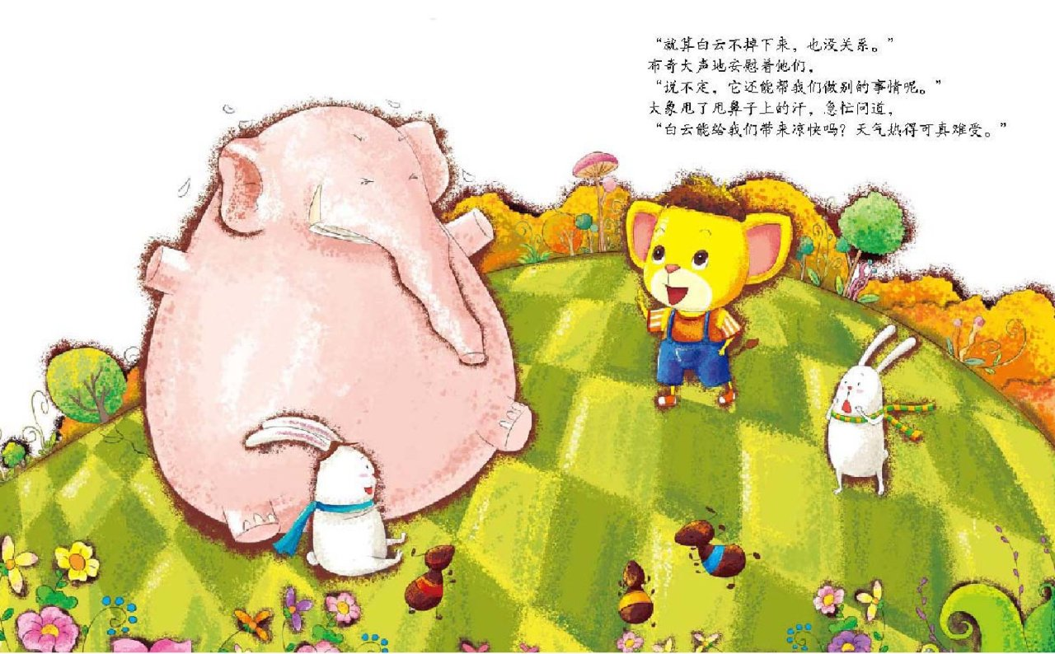
纯免费PPT即点即下载，无注册、无套路
http://gitppt.com
不信你试试（狗头）
“就算白云不掉下来，也没关系。”
布奇大声地安慰着他们，“说不定，它还能帮我们做别的事情呢。”
大象甩了甩鼻子上的汗，急忙问道，
“白云能给我们带来凉快吗？天气热得可真难受。”

Slide 12
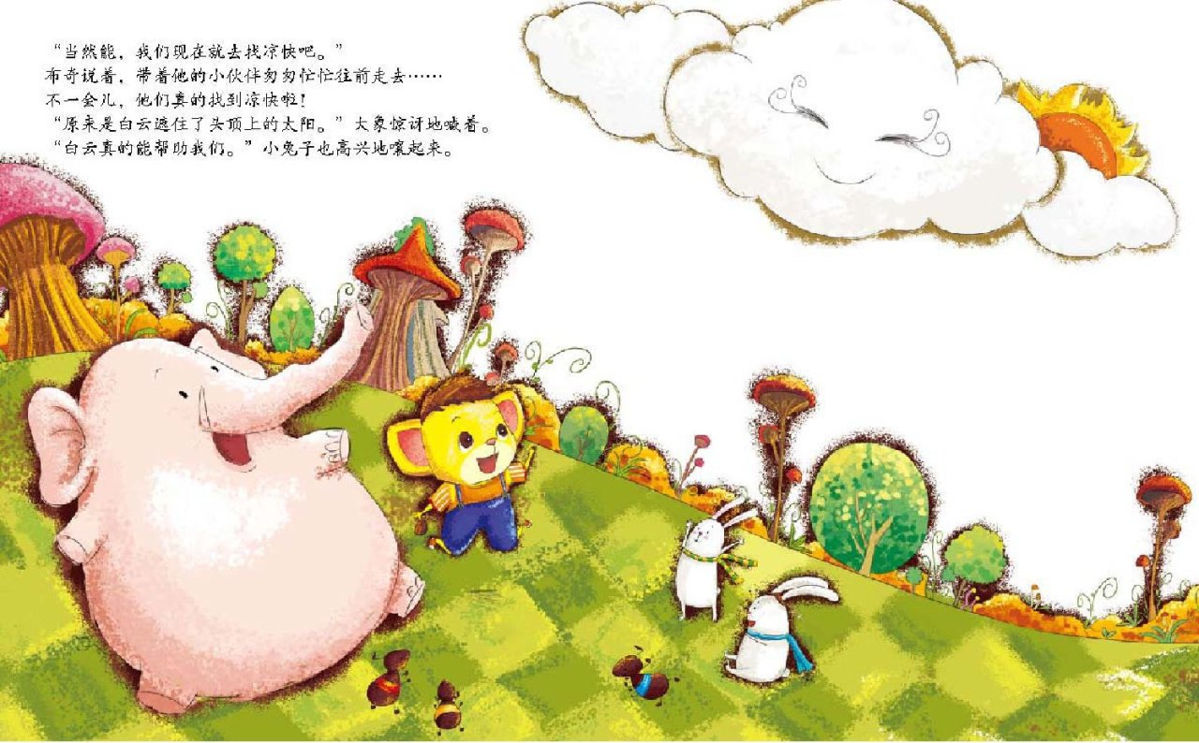
纯免费PPT即点即下载，无注册、无套路
http://gitppt.com
不信你试试（狗头）
“当然能，我们现在就去找凉快吧。”
布奇说着，带着他的小伙伴匆匆忙忙往前走去⋯⋯
不一会儿，他们真的找到凉快啦！
“原来是白云遮住了头顶上的太阳。”大象惊讶地喊着。
“白云真的能帮助我们。”小兔子也高兴地嚷起来。

Slide 13
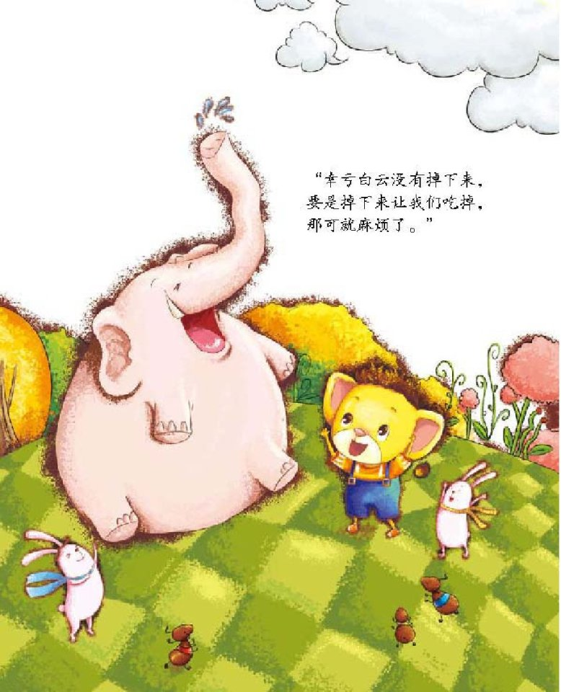
纯免费PPT即点即下载，无注册、无套路
http://gitppt.com
不信你试试（狗头）
给家长的话
宝宝在性格上是积极倾向的还是消极倾向的，可
能有很大程度的先天成分。两个不足一岁的宝宝
在看到令自己恐怖的东西时就会做出截然不同的
反应，一个宝宝大哭不止难以安抚，而另一个宝
宝则利用玩弄自己的小脚丫来转移自己的视线。
由此我们看出，不同的宝宝自出生之日起在气质
上就有乐观和悲观不同的倾向。但这种倾向是不
是不可改变呢？当然不是。虽然先天的因素会对
宝宝性格的形成有很大影响，但后天父母情绪对
宝宝性格的熏陶作用更为至关重要。
爸爸妈妈要永远记得，你们是宝宝的第一任老师，
你们的一言一行宝宝都会看在眼里记在心中，他
会把你们做事的方式模仿下来成为自己解决问题
的方式。所以，如果爸爸妈妈总是表现出对现实
太多的不满，并且以无可奈何的不作为方式对待
问题，宝宝也会承袭这种方式，碰到不如意就赌
气、耍赖，但不知下一步要怎么办。相反的，如
果爸爸妈妈能乐观的应对生活中的问题，在家庭
中营造一种轻松和谐的氛围，天生消极的宝宝也
会被感染，会在爸爸妈妈身上学到很多处理困境
的经验，即便他不能表现得特别乐观，但遇事能
够及时调节自己的情绪，不致让坏心情影响自己
太长时间。
下集故事预告：
关于自我控制的《我的嘴巴回来了》

